Slide 1
Data-Rich History for 19th Century Literature in Finland
DRDHum2024
Kati Launis , Aino Mäkikalli, Viola Parente-Čapková, Veli-Matti Pynttäri & Osma Suominen
10.12.2024 (kati.launis@uef.fi)

Slide 2




Digital History for Literature in Finland
(Research Council of Finland, 2022-2026)
WP1 Literary history
Literary history in the long 19th century Finland
PI Kati Launis / University of Eastern Finland
WP 2 Data Science
Bibliographic data science
PI Leo Lahti / University of Turku
WP 3 Data and outreach
Digital Resources
PI Osma Suominen/ National Library of Finland

Slide 3

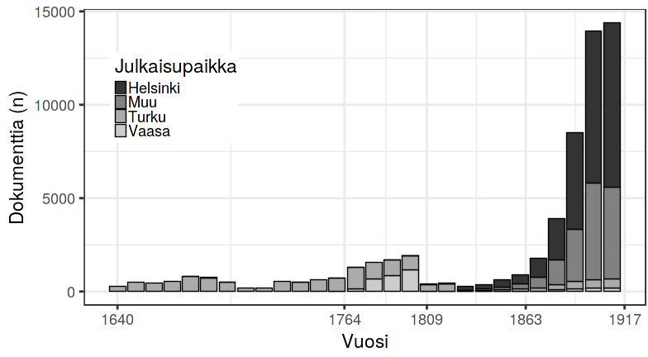
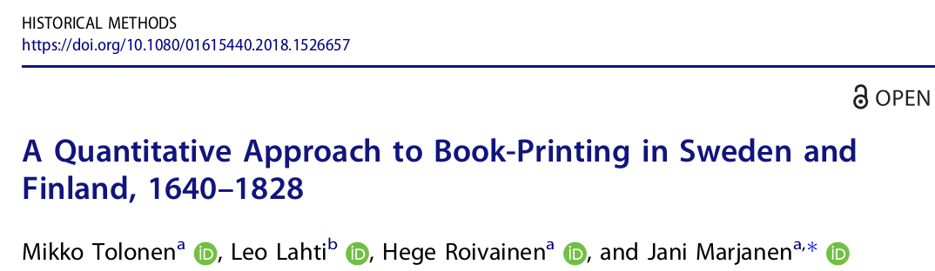

Suomen kansallisbibliografia Fennica
Yli miljoona kirja- ja monografiatietuetta (painettua ja sähköistä), n. 73 000 jatkuvaa julkaisua (lehteä tai sarjaa), n. 52 000 karttaa; karttuu jatkuvasti
Tietoa kirjoista 1488 ->, lehdistä 1771 ->, sarjajulkaisuista, kartoista, audiovisuaalisesta ja elektronisesta aineistosta.
Turun yliopisto ja Helsinki Computational History Group (Leo Lahti & Mikko Tolonen) ovat harmonisoineet Fennicaa osana FIN-CLARIAH-infrastruktuurin kehitystyötä (SA)
Publishing:
Finland
1640-1917
Notes:
3
TÄMÄ KENTIES LEOLLE?
Osma osannee kommentoida omalta osaltaan ja voi vaikka KK puolesta sanoa jotain Fennicasta, Julia voi esitellä meidän työtä Fennicassa eli ei siitä välttämättä tarvitse sen enempää enää Katin esityksessä yleiskuvauksia.
TUTKIMUSINFRA, JOSSA (DARIAH) KEHITETÄÄN BIG DATAN HYÖDYNTÄMISTÄ HUM JA YHTKUNTATIET TARPEISIIN
UEF: Mikko Laitinen ja Jukka Mäkisalo
FIN-CLARIAH-hanke on ihmistieteiden tutkimusinfrastruktuuri, jossa on kaksi osaa: FIN-CLARIN ja DARIAH-FI.
FIN-CLARIN auttaa humanististen tieteiden tutkijoita ja kielitieteilijöitä käyttämään, jalostamaan, säilyttämään ja jakamaan kielellisiä tutkimusaineistoja, niin tekstiä kuin videoita ja äänitteitäkin. FIN-CLARIN kokonaisuutta ja siihen kuuluvaa Kielipankkia kehitetään edelleen. Konsortiota johtaa tutkimusjohtaja Krister Lindén.
DARIAH-FI (Finnish Research Infrastructure for Digital Humanities and Social Sciences) on puolestaan uusi kansallinen kokonaisuus, jossa big datan hyödyntämistä kehitetään SSH-tutkimuksen tarpeiden mukaan. Komponenttia johtaa HY:n humanistisen tiedekunnan digitaalisten ihmistieteiden apulaisprofessori Mikko Tolonen.
LEHDET SEURAAVASSA HANKKEESSA
3

Slide 4
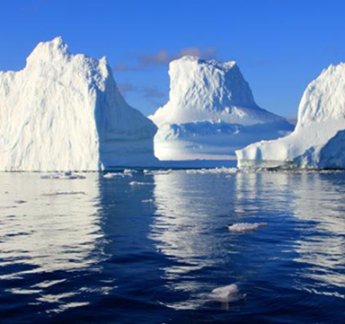
”The Great Unread” (Margaret Cohen)
What is “Finnish literature in the 19th century”?
First comprehensive quantitative study
Fennica - The Finnish National Bibliography
Focus on first editions of fictive literature in book format written originally in Finnish or Swedish.
How to construct the dataset?
Notes:
Hankkeen idea: mitä teemme? Metadata + kirjallisuushistoria = artikkelia
Mitä, millaista ja miten paljon kaunokirjallisuutta Suomessa julkaistiin pitkän 1800-luvun kuluessa Fen biblgraf kuvtiedon perusteella?
Kaunosignumit: alkuun yli 9000 nimikettä – nyt järjestetään
Kohteena laaja teosmäärä - pinnanalisen tutkiminen määr ja laad – välitason analyysi eli lasketaan mutta myös luetaan
the great unread', as Margaret Cohen (1999: 23) defined the huge amount of literary leftovers stockpiled into analogical libraries.
Cohen, M. 1999
The Sentimental Education of the Novel, Princeton (NJ), Princeton University Press.

Slide 5
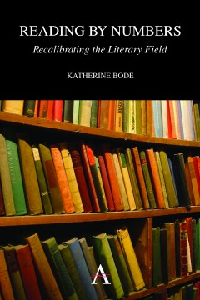
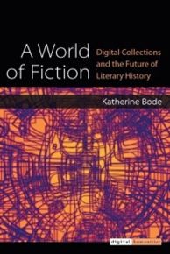
Data-Rich literary history
Katherine Bode
  Reading by Numbers: Recalibrating the Literary Field (2012): https://directory.doabooks.org/handle/20.500.12854/30197
  Austlit –database (literature)
  A World of Fiction: Digital Collections and the Future of Literary History (2018) https://www.fulcrum.org/concern/monographs/5q47rp73f#toc
  Trove –database (newspapers, magazines)
Franco Moretti
  Distant reading (2000/2013)
Notes:
TÄSSÄ METODISTA: BODE,
Reading: aust romaanitietokanta, kirjhist uud, case studies, 1800-l -> II MS
‘Reading by Numbers: Recalibrating the Literary Field’ proposes and demonstrates a new digital approach to literary history. Drawing on bibliographical information on the Australian novel in the AustLit database, the book addresses debates and issues in literary studies through a method that combines book history’s pragmatic approach to literary data with the digital humanities’ idea of computer modelling as an experimental and iterative practice. As well as showcasing this method, the case studies in ‘Reading by Numbers’ provide a revised history of the Australian novel, focusing on the nineteenth century and the decades since the end of the Second World War, and engaging with a range of themes including literary and cultural value, authorship, gender, genre and the transnational circulation of fiction. The book’s findings challenge established arguments in Australian literary studies, book history, feminism and gender studies, while presenting innovative ways of understanding literature, publishing, authorship and reading, and the relationships between them. More broadly, by demonstrating critical ways in which the growing number of digital archives in the humanities can be mined, modelled and visualised, ‘Reading by Numbers’ offers new directions and scope for digital humanities research.
Metodimme: kaukoluvun (bibliografinen metadata) ja “lähiluvun” (itse teokset) yhdistäminen, välitilan eli mesotason analyysi. Tutkimme pitkällä 1800-luvulla kirjamuodossa julkaistun kaunokirjallisuuden kokonaisuutta, hahmotamme keskeisiä ilmiöitä ja syvennymme niihin analysoimalla ilmiöiden kannalta edustavia teoksia.
Miten kirjallisuushistorian tutkiminen metadatan avulla muuttaa ymmärrystämme kirjallisuushistoriasta ja sen kirjoittamisesta? Oliko Suomen kirjallisuus 1800-luvulla “lapsellisempaa” (lastenkirjallisuuden suuri määrä) ja kansainvälisempää kuin tähän asti on oletettu?

Slide 6
The Published – The Archive – The Corpus
The Published
The Archive
The Corpus
Algee-Hewitt et al. 2016

Slide 7
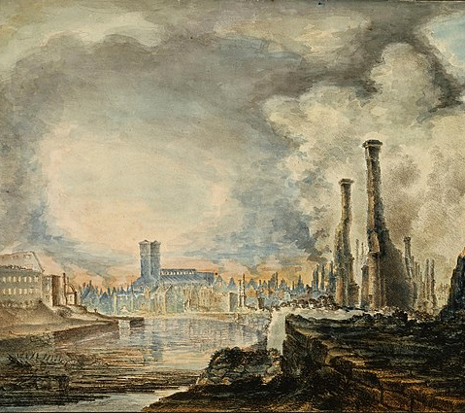
From the Published to the Archive
First collection of Finnish Literature was destroyed in the fire of Turku in 1827.
The collection was reinstituted in Helsinki by Fredrik Wilhelm Pipping (1783–1868) in 1856-57.
The only thematically organized collection was Fennica.
Notes:
At the time of fire the library of Royal Academy of Turku consisted of more than 40 000 volumes, only 800 survived,

Slide 8
Defining Fennica
Building Fennica entailed definition of what is ”Finnish literature”
Fredrik Wilhelm Pipping: Everything published in Finland and everything published by a Finn
Sven Gabriel Elmgren (1865):
  All items published in Finnish regardless of the place of publishing
  Everything published in Finland regardless of language
  Every publication by a Finn, or someone who has lived in Finland regardless of language
Georg Schauman (1913):
  In addition to Elmgren everything that handles Finland, its citizens, history or languages regardless of place of publication

Slide 9
From the Archive to the Corpus
Initially 9211 titles
  All the titles classified as fiction based on call numbers (signum), not UDC-classification

Slide 10
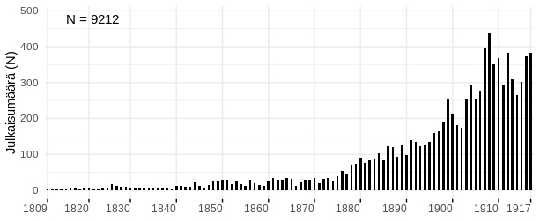
Fiction in Fennica – Number of publications in 1809-1917
Data: Satu Niininen (National Library) Chart: Julia Matveeva (Univ. of Turku)
N = 9211
Number of publications (N)
Notes:
Julkaisumäärien muutos Fennican kaunokirjallisuusnimikkeissä 1809-1917. Tässä kaaviossa ovat mukana kaikki Fennicassa kaunokirjallisuussignumein merkityt teokset (myös uusintapainokset) ja myös lastenkirjallisuus.
Kielisuhteet työn alla:
1870-luvulla aletaan olla tasan suomkiel n. 35 ensipainoksi, ruotsinkielisiä 49; melko vähän ylipäänsä ensipainoksia)
1880-luku todella räjäyttää pankin: hirveä määrä ensipainoksia, suomi ohittaa ruotsin (luvuin 172-114 hyvin nopeasti laskettuna)
Kiinnostava 1870-luku ja esim. kirj kotim ymp – jossa Kivi kirjoitti:

Slide 11
From the Archive to the Corpus
Initially 9211 titles
  All the titles classified as fiction based on call numbers not UDC-classification.
Then about 4500 titles
  Automatic filtering out of children’s literature and translations.

Slide 12
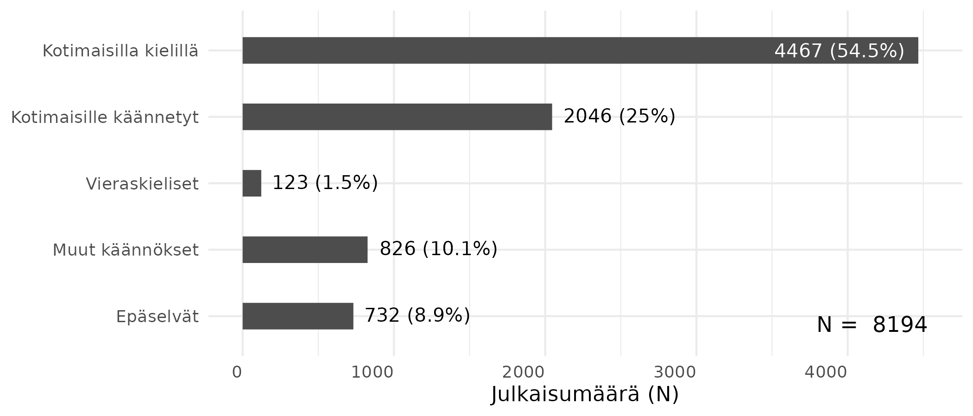
Fiction in Fennica (excluding children’s literature)
Data: Satu Niininen (National Library) Chart: Julia Matveeva (Univ. of Turku)
National languages
Translations to national languages
Other languges
Other translations
Unclear
Number of publications (N)

Slide 13
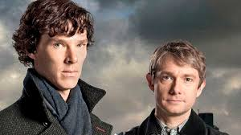
Translations
Titles translated from English (579), German (378), French (309) and Russia (285).
Titles translated from Swedish to Finnish (430) and from Finnish to Swedish (95)
Most translated authors: Leo Tolstoi (87) and Arthur Conan Doyle (85)
First translation of Doyle is Salapoliisin seikkailuja published in Kuopio in 1894 and translated by Ida Wickstedt.
In 1907 altogether 38 Sherlock Holmes -titles
Notes:
Velkka: Dia 11: Katsoin näitä käännöksiä englannista ja totta on, että ensimmäinen Fennicassa oleva käännös englannista ruotsiin on tuo mainitsemasi teos vuodelta 1926 MUTTA: näissä ensimmäisissä käännöksissä 1820-luvulla kääntäjä on Lars Arnell, joka on ruotsalainen maanpakoon Suomeen tullut entinen sotilas/maaherra ja elättääkseen itsensä hän käänsi runsaasti etenkin englannista (wikipedian mukaan). Näiden käännösten valmistuspaikka metadatan mukaan on Tukholmassa, vaikka kustantaja on tuntematon. Tämä(kin) tapaus tuo esiin ongelman Suomen ja Ruotsin suhteessa: ovatko nämä käännökset osa ”suomalaista kirjallisuushistoriaa”, jos kääntäjä asui Suomessa, mutta julkaisi Tukholman kautta? Levisivätkö nämä kirjat Suomessa vai jäivätkö Ruotsiin? Jos Arnellia ei oteta lukuun, niin ensimmäiset käännökset englannista ruotsiin Suomessa olivat 1853 sekä Frenckellin että Öhmanin toimesta julkaistu Setä Tuomon tuvan ruotsinnos.
Voisin tuoda Arnelliin esiin juuri tapauksena, joka on aidosti mietinnässä: Mikä on ”suomalaista kirjallisuushistoriaa” + kertoo Fennican rakentumisperustasta (siellä on myös Ruotsissa julkaistua, valtioiden rajat liukenevat)
Tunnetteko tätä tapausta? Nimittäin tämän käännöksiin on merkitty usein James Fenimor Cooper merkitty tekijäksi – tosi kiinnostava on myös tuo, että sana roman on haluttu alaotsikkoon (tale -> roman): https://kansalliskirjasto.finna.fi/Record/fikka.4308606?sid=4834258790
TEKEILLÄ eli alustavaa tietoa: ei teoksia vaan osumia (uuspain ym.
Ks. Artikkeli:ERKKI
35 %: Käännösten määrä on sekin huomattava (yht. 35 %) ja kertoo siitä rikkaasta, kansainvälisestä kirjallisesta kentästä, joka tuon ajan pienellä lukijakunnalla (eli noin xx %:lla, lähde) Suomen suuriruhtinaskunnan asukkaista oli ulottuvillaan; tämän lisäksi tulevat tietysti monet muut laajan vastaanoton (Viola) muodot ja paikat, kuten kartanoiden, kirjastojen ja lukuseurojen kirjahyllyjen tilattu tai matkoilta tuotu kaunokirjallisuus sekä sanomalehtien runsas fiktiotarjonta.
Ruotsissa puhuttiin 1800-luvun alkuvuosikymmeninä “väsymättömästä käännösinnostuksesta”, lukijoiden suosikkeina olivat erityisesti saksalaiset August Lafontaine ja August von Kotzebue (Mäkinen 1997, 96–101; ks. Fennican käännöslista).
Nimike eri kuin teos: tässä kaikki uusintapainokset ym. Lisäksi tulevat käännökset ruotsista suomeen (430 nimikettä), joihin kuuluvat niin maansisäiset käännökset… (ks. Sadun lista, selvitä).
Enkku: yllätys? Nykyisin selvä – mutta jo silloin?
Käännöksiä enkusta tarvittiin, koska sitä ei osattu? (vrt. F. Runeberg esim. poikkeuksena)
Fennicassa englanninkielisen kirjallisuuden kiistaton painoskuningas on (vuonna 1887 ilmaantuneen) Sherlock Holmes -hahmon luoja Arthur Conan Doyle (85; tästä varmaan Suomennoskirj historissa).
Ensimmäinen Doyle-käännös on vuodelta 1894, Kuopiossa kustannettu Salapoliisin seikkailuja ( suom. IDA WICKSTEDT: JOS TIETOJA, KERTOKAA) -> 1907 suma!
Myös Jack London ja R. Kipling saavat paljon osumia – viihteellisen ja jännityskirjallisuuden (eli nyt! supersuosittujen lajien) suosio näkyy käännetyissä? Janosiko “kansalliskirjallisuuden kulta-ajan lukijakunta jännitysviihdettä? Huom! Kuka käänsi eng -> su/ru?
Ne neljä Doylea vuodelta 1904 ovat neljä eri osaa Holmesin seikkailuja: ensimmäiset kaksi on kääntänyt Matti Pennanen ja kaksi viimeistä A. A. Fabritius.
***
Englannista Doyle (85), Dickens (28), Scott (24), Bodkin (23)
Saksasta Goethe (15), Schiller (13)
Ranskasta Dumas (32), Verne (15)
Venäjästä Tolstoi (87), Turgenev (27), Gorki (18), Dostojevski (16)
Norjasta Björnson (26), Lie (33), Ibsen (15)

Slide 14
From the Archive to the Corpus
Initially 9211 titles
  All the titles classified as fiction based on call numbers not UDC-classification
Then about 4500 titles
  Automatic filtering out of children’s literature, translations and reprints
Finally about 2800 titles
  Manual exclusion of reprints, anthologies, collected works, translations, broadsheet literature and other
  Time consuming work with metadata
  Shortcomings in metadata, consideration of historical circumstances
First editions of fiction in book format published originally in Finnish or Swedish
  The idea of "originality" is visible in the titels, e.g. Murgrönan. Finsk original (1840), Mikko Kukkonen: Aallotar. Alkuperäisiä koelmia runollisuuden alalla (1869)
Notes:
”alkuperäisyyden” idea näkyy otsikoissa: Murgrönan. Finsk original (1840, Mikko Kukkonen: Aallotar. Alkuperäisiä koelmia runollisuuden alalla (1869)
Viittaus Julian työhön

Slide 15
Language of the first editions
Swedish and Finnish in 19th century literature in Finland
Consequences of national awakening and economic growth in the end of the century
Newspapers and periodicals?

Slide 16
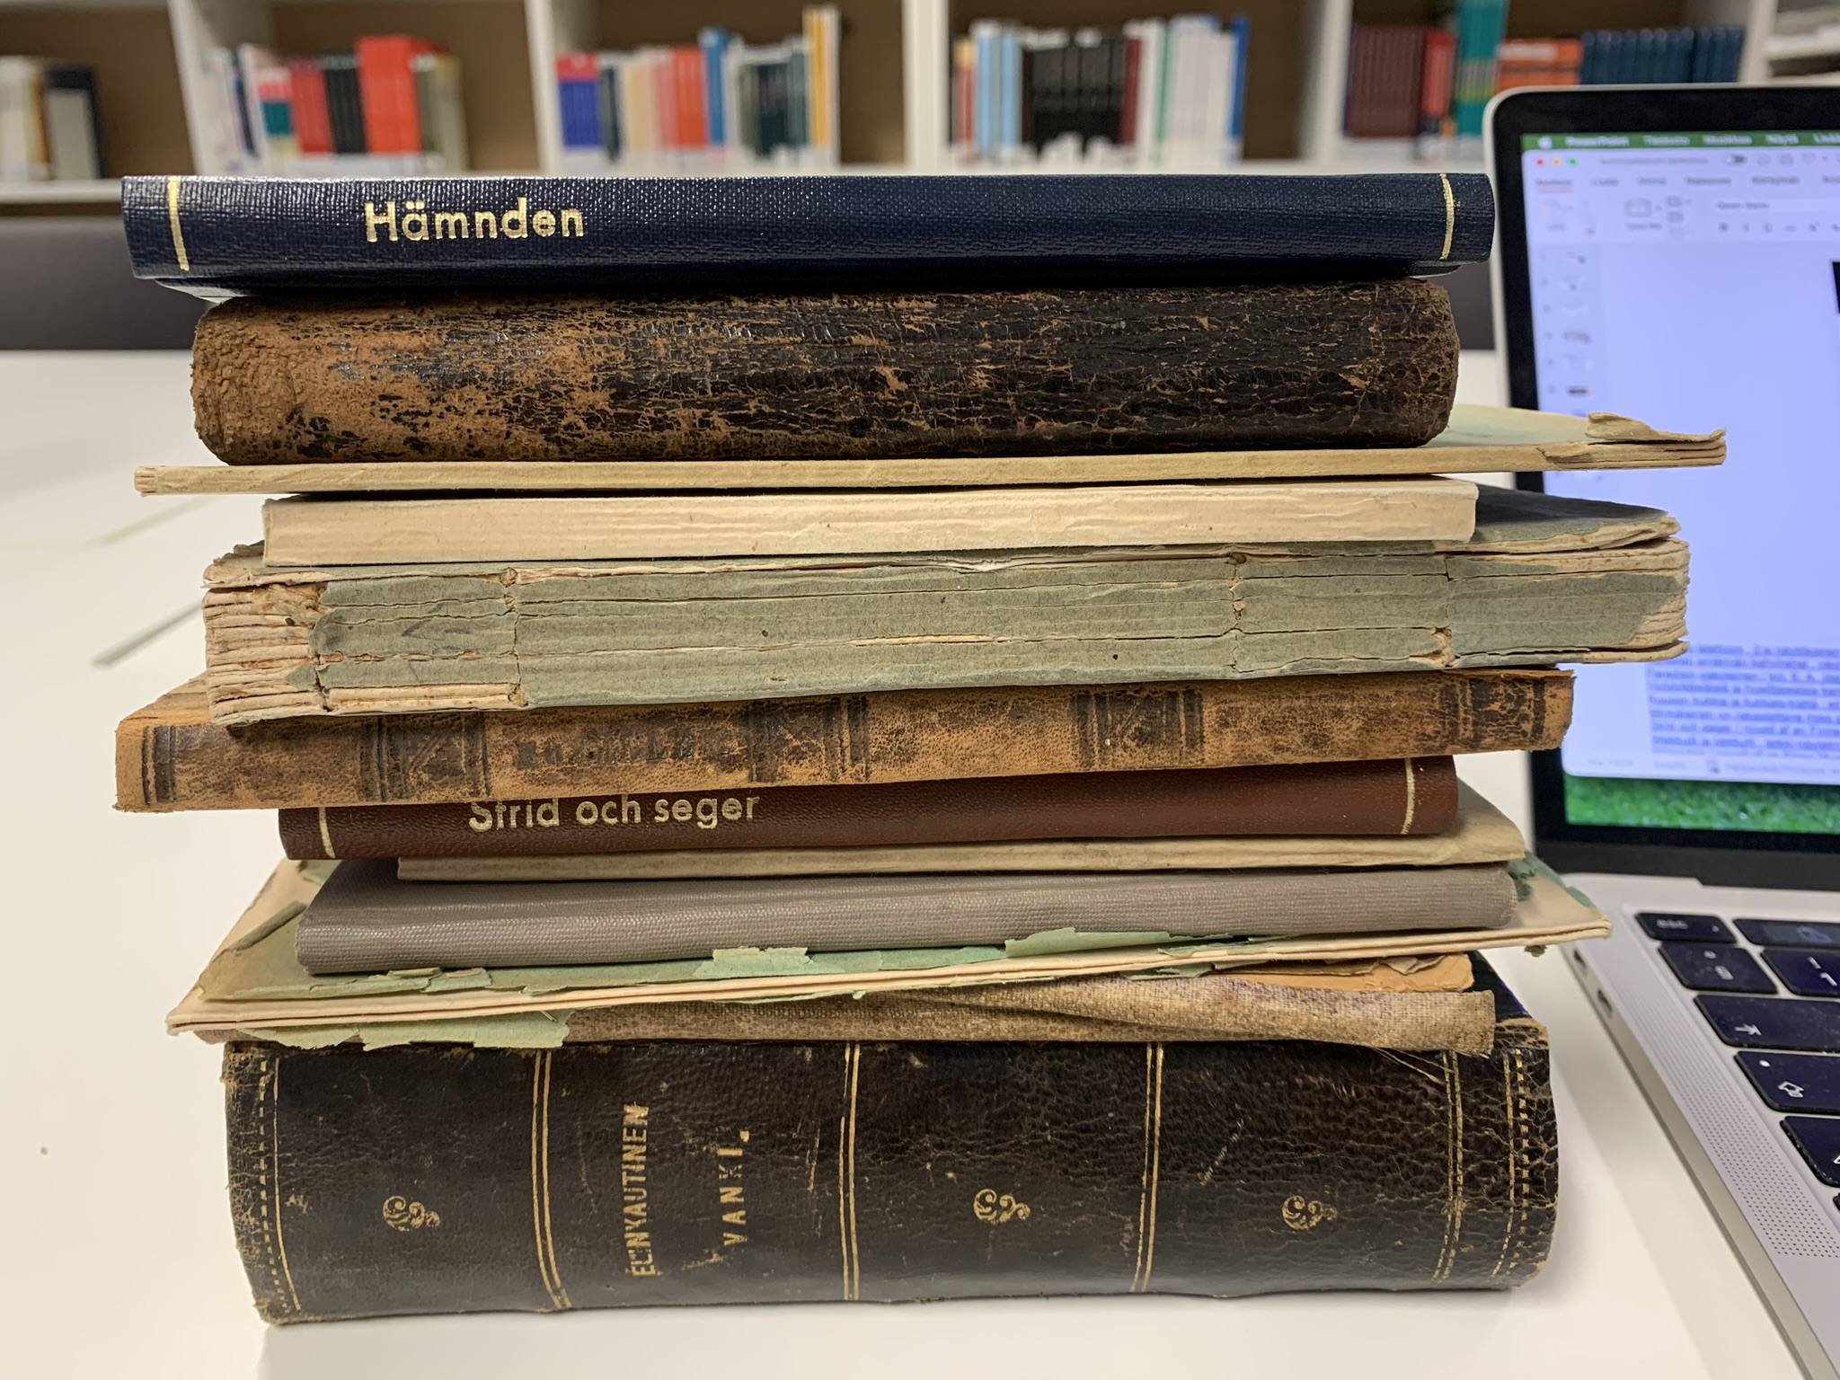
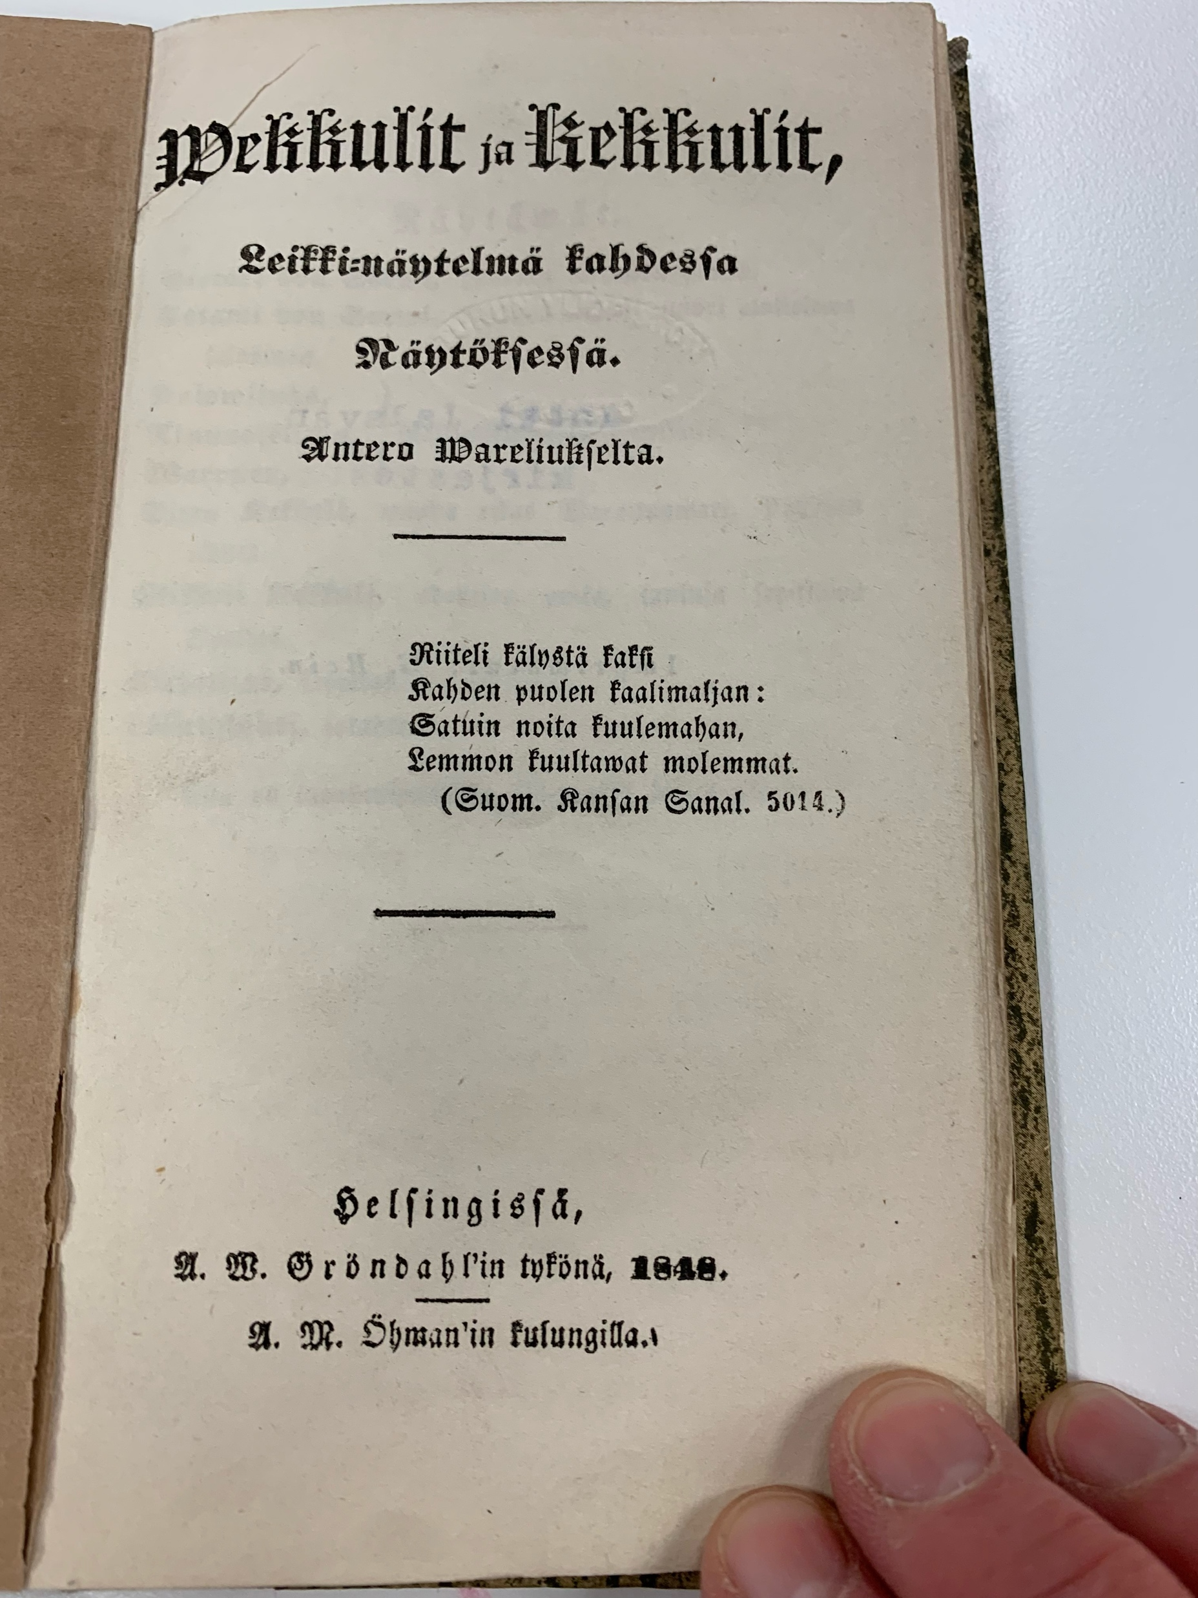
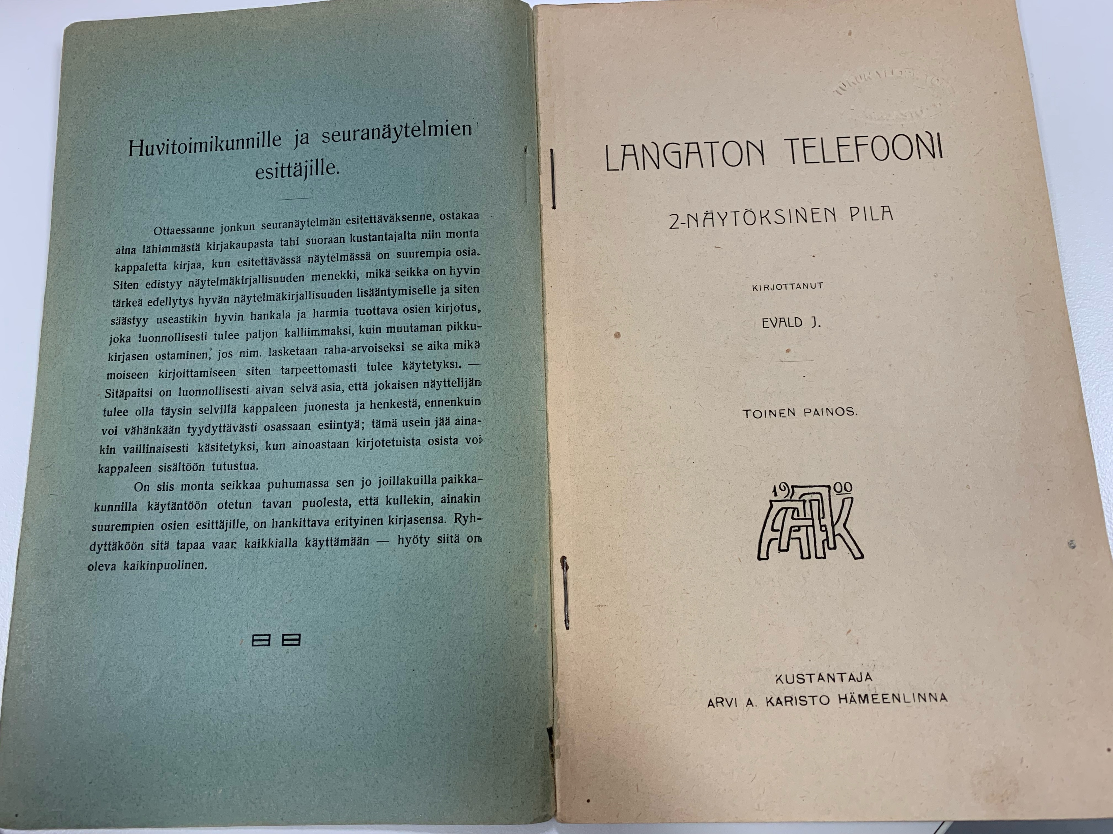
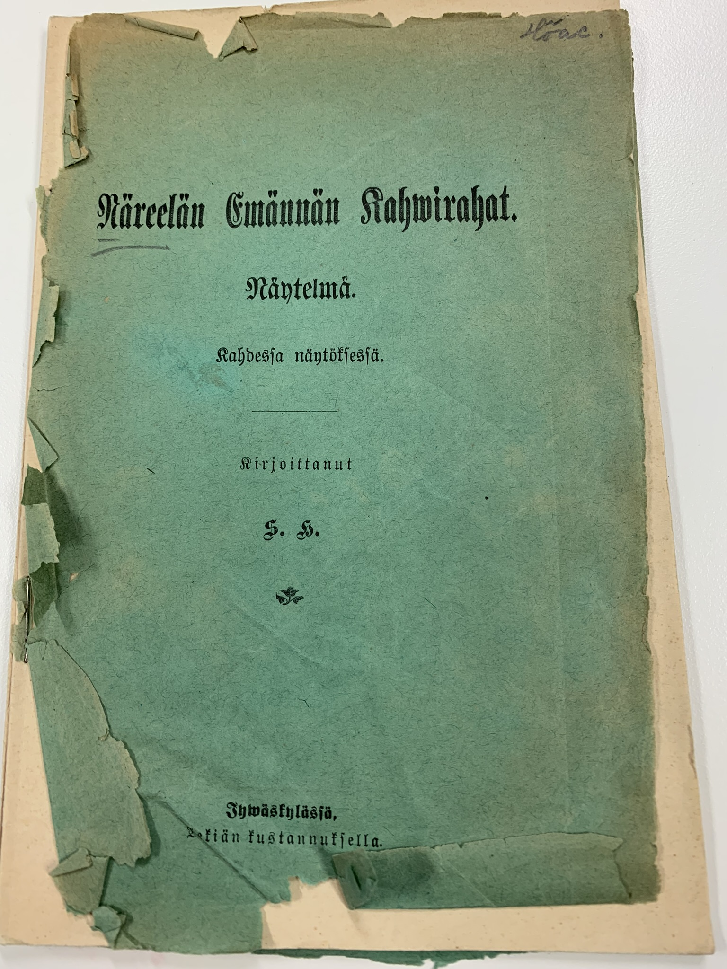
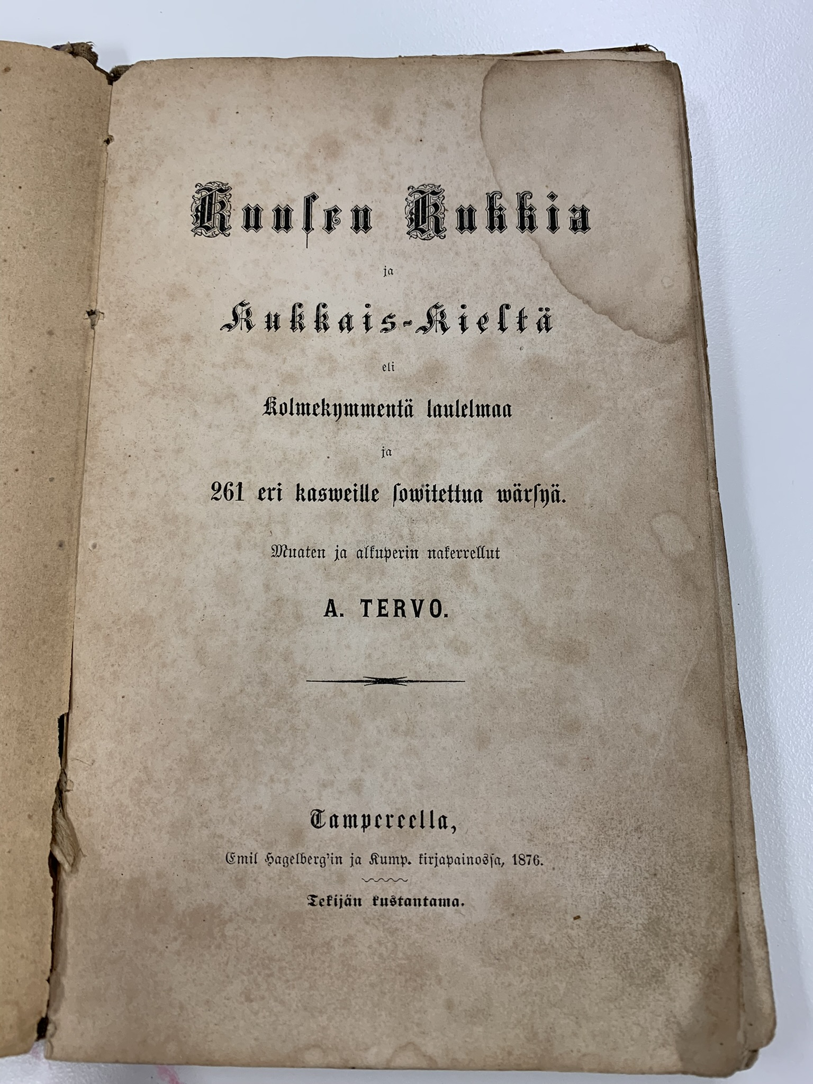
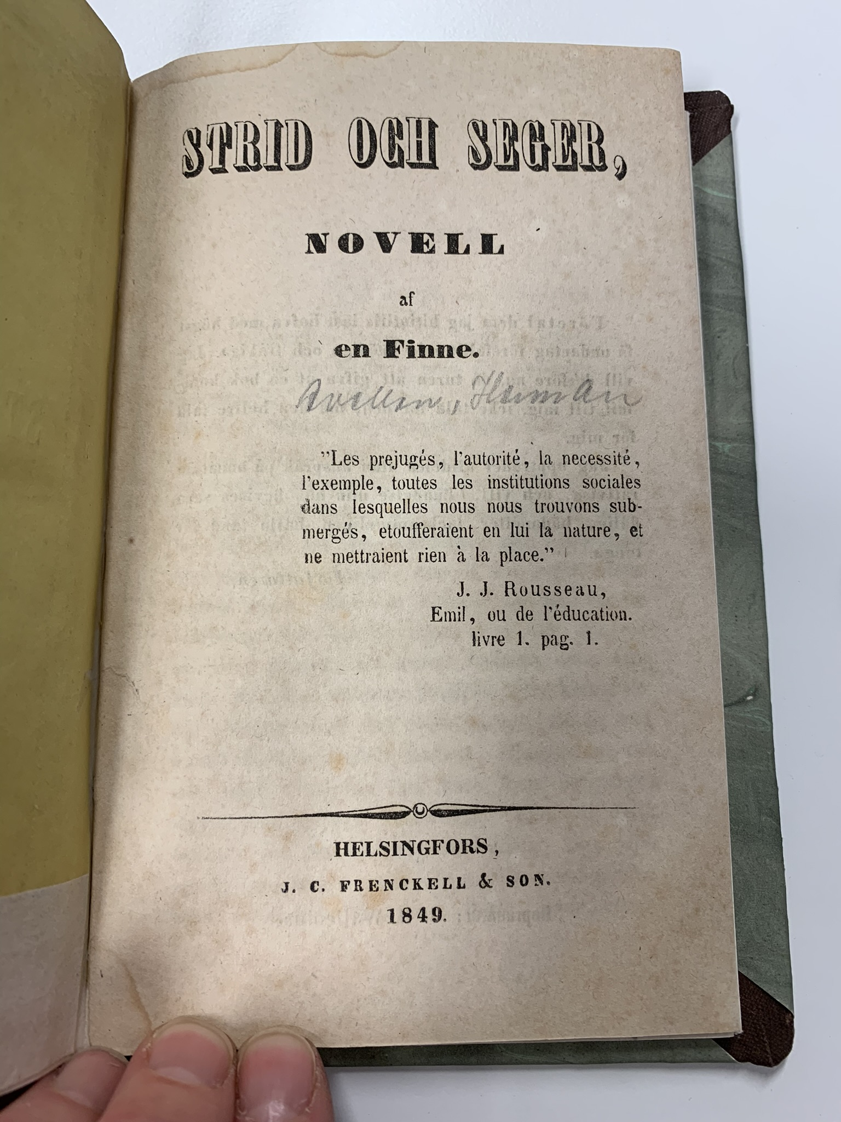
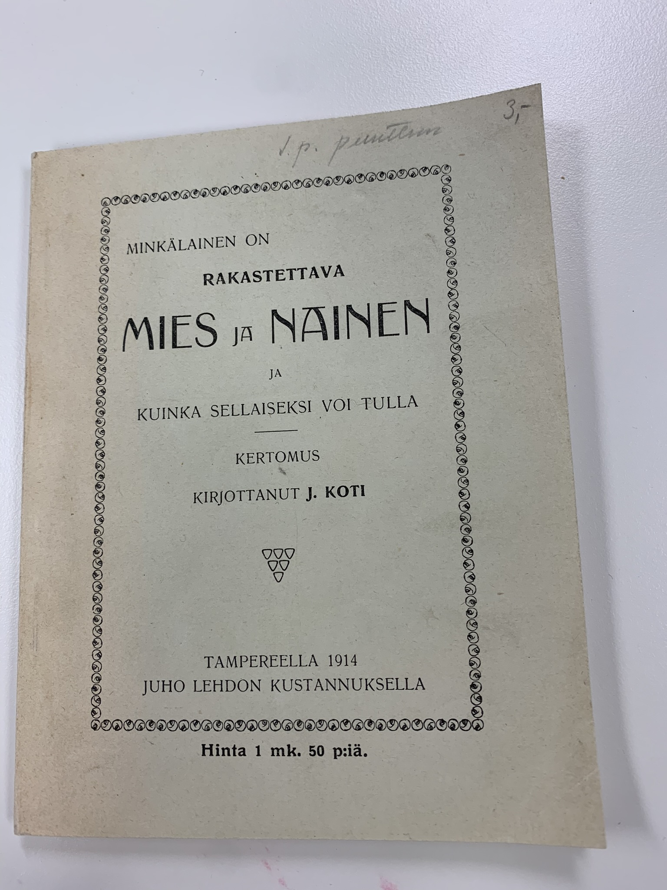
Wekkulit ja kekkulit and other first editions
Familiar authors but also new acquaintances,
especially plays
Notes:
Kirjapino: TY, PK 8.10.24
Wekkulit ja kekkulit : leikki-näytelmä kahdessa näytöksessä / Antero Wareliukselta. (Klassikko-otsikko)
Kuusen kukkia ja kukkais-kieltä : eli kolmekymmentä laulelmaa ja 261 eri kasveille sovitettua värsyä / muaten ja alkuperin nakerrellut Antti Tervo. (261 eri kasville!) OLI: Esim. Horsma: Niin runsas ihanuus, hempi / Sit’ en voi vastustaa, / Se minut taivuttaa: / Siisp’ ota rakkaus, lempi
Näreelän emännän kahvirahat : näytelmä 2 näytöksessä / kirj. S. H. (kaffia, great!) (kuva) Alkaa: Mikko: Kahvin hinta on noussut sekä Brasiliassa että Arabiassa, 24 sivua
Strid och seger / novell af en Finne [Avellan]. Kiinnostava Herman Avellan, usk proosan koulukunta?
Langaton telefooni : 2:si näytöksinen pila / kirjotti Evald J. (ennustiko hän kännykkää?) alussa ohje esittäjille (kuva), keinottelija-Anttila ja hänen Olli-palvelijansa myyvät (olematonta) langatonta puhelinta maksua vastaan, kuva s. 8)
Minkälainen on rakastettava mies ja nainen ja kuinka sellaiseksi voit tulla : kertomus / J. Koti. (Jep, kerropa tästä lisää) (1914, Rauha ja Toivo, kertomuksen muodossa, kuva viim sivusta)
Kaikki kuvina kansiossa Kirjojen kuvia DHL
Ks. Löytyykö kirjat SKH 1999:stä?
***
Paradisin pakolainen / kirj. E. A. Jää.
Hyödyttäwäisiä ja huwittawaisia kertomuksia yhteiselle kansalle : Ensimmäinen ja toinen wihko / kehoitukseksi hywään ja waroitukseksi pahasta. koonnut ja osittain suomentanut H. Nyman:Nämä ovat uskonnollisia lyhyitä kertomuksia..
Hämnden / novell af en Finne [Avellan]. (Avellan eli en Finne kiinnostaa)
Berndtson: Qvinnans skapelse : lyrisk fantasi /
Reuter: Twenne… de wäckta
Miten Johan Schultzin teoksessa Konstapel Batongs Sägner: en samling parodier på sägner ur Fänrik Ståls sägner (1864) parodioitiin Suomen kansalliskirjailijaksi kohotettua J. L. Runebergia?
Mitä pitää sisällään ”Johannes Kosko taikka yksi ainoa lasi viiniä, evankeliumin laiva, Nigara ja arkkipispan Anselmin rukous” (1861, Kuopio)
Miksi Helsingissä julkaistun huvinäytelmän ”Lilla kusin från Kuusamo” (1861, ruots. Theodor Sederholm) tekijänä on Carlo Goldoni, italialainen 1700-luvun kirjailija?

Slide 17
Reading with Bibliographic Metadata – What changes?
With bibliographic metadata the information on literary history is more systematic and comprehensive: enables more diverse understanding of the 19th century literature in Finland.
Quantitative analysis of metadata can highlight forgotten or unnoticed works, authors, or literary phenomena, and motivates further close reading.
Method changes: focus on the ”mesospace” represented by metadata
  Describes the literature as an object of close reading
  Construes the literary system as an object of quantitative analysis
  New object for data-rich literary history (Bode 2018)?

Slide 18
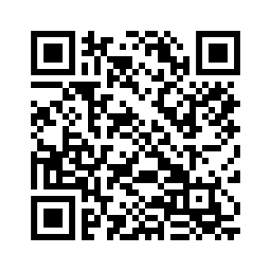
Thank you!
(veli-matti.pynttari@uef.fi)
https://sites.utu.fi/digital-history-literature-finland/

Slide 19
References
Bode, K. (2018). World of Fiction. Digital Collections and the Future of Literary History. University of Michigan Press.
Bode, K. & Dixon, B. (2010). Resourceful Reading: A New Empiricism in the Digital Age. In K. Bode & R. Dixon (Eds.), Resourceful Reading: The New Empiricism, ERe-search and Australian Literary Culture, 1–27. Sydney University Press.
Genette, G. (1987/1997). Paratexts. Tresholds of Interpretation. Transl. Jane E. Lewin. Cambridge University Press.
Lahti L., Marjanen J., Roivainen H. & Tolonen, M. (2019). Bibliographic data science and the history of the book (c. 1500–1800). Cataloging & Classification Quarterly 57(1), 5–23. http://dx.doi.org/10.1080/01639374.2018.1543747
Moretti, F. (2000/2013). Distant Reading. Verso.
Parente-Čapková, V ., Launis, K. & Westerlund, J. (2023). Digitaaliset metadata-arkistot ja mesoanalyysi kulttuurisen vaihdon kartoittamisessa. Avain - Kirjallisuudentutkimuksen aikakauslehti, vol 20, nro 1, 100-111. https://journal.fi/avain/article/view/127486/77833.
Saint-Amour, P. (2019). The Medial Humanities: Toward a Manifesto for Meso-Analy-sis. M/m, vol. 3, cycle 4. https://doi.org/10.26597/mod.0092.

Slide 20
Challenges today
Nature of metadata: inadequte data especially in relation to source language, number of editions, pseudonyms or mistaken identities
Nature of collections: uncatalogued items, description is subjective process that has taken place and continues to do so in historical circumstances
Nature of history: bilingual culture, transnational reality, undefined publishing environment
Nature of subjective component: how to be consistent?

